Slide 1
ΕΙΣΑΓΩΓΗ ΣΤΙΣ ΝΕΕΣ ΤΕΧΝΟΛΟΓΙΕΣ ΕΠΙΚΟΙΝΩΝΙΑΣ
Μάθημα 2^{ο}

Slide 2
Προγράμματα Μαθήματος
  Libre writer
  Επεξεργαστής Κειμένου (Εγγραφή και Μορφοποίηση Κειμένου)
Libre calc
  Υπολογιστικά Φύλλα (Υπολογισμοί και διαγράμματα)

Slide 3
Writer
Βασική οθόνη
Μενού - Καρτέλες
Εργαλεία
Κύριο παράθυρο
Γραμμή πληροφοριών

Slide 4
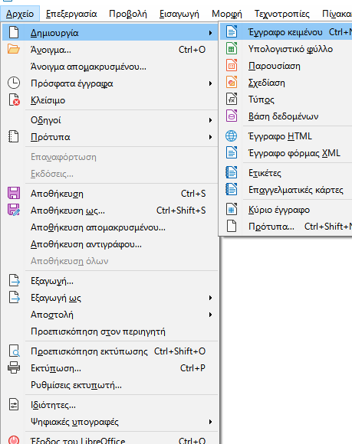
Writer
Δημιουργία νέου εγγράφου
Μόλις ανοίξει το πρόγραμμα δημιουργείται αυτόματα ένα κενό έγγραφο
Σε περίπτωση που θέλω να δημιουργήσω νέο έγγραφο μέσα από το πρόγραμμα
  Έναρξη-> Δημιουργία -> Κενό Έγγραφο

Slide 5
Writer
Πληκτρολογούμε το ακόλουθο κείμενο
Καλησπέρα! Σήμερα έχουμε το μάθημα Εισαγωγή στις νέες τεχνολογίες επικοινωνίας.
Σε αυτό το μάθημα αρχικά θα μάθουμε για το writer!

Slide 6
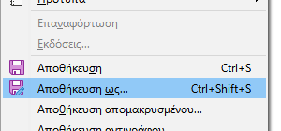
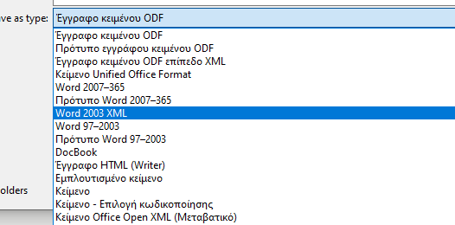
Writer
Αποθήκευση κειμένου
Έναρξη-> Αποθήκευση ή Αποθήκευση ως…
Στο καινούργιο παράθυρο που ανοίγει μου δίνονται διάφορες επιλογές. (Που θα γίνει η αποθήκευση, Όνομα αρχείου, Τύπος αρχείου κλπ )
Αποθηκεύστε το αρχείο σας με το όνομα onoma στο φάκελο με το ονοματεπώνυμό σας

Slide 7
Writer
Ποια είναι η διαφορά του Αποθήκευση και Αποθήκευση ως…;

Slide 8
Writer
Διαφορά Αποθήκευσης και Αποθήκευση ως
Την πρώτη φορά που αποθηκεύω το αρχείο δεν υπάρχει διαφορά
Σε ένα ήδη υπάρχον αρχείο με την επιλογή Αποθήκευση ως δημιουργώ ένα αντίγραφο του αρχείου μου ( περιεχόμενο) είτε με άλλο όνομα είτε με άλλο τύπο

Slide 9
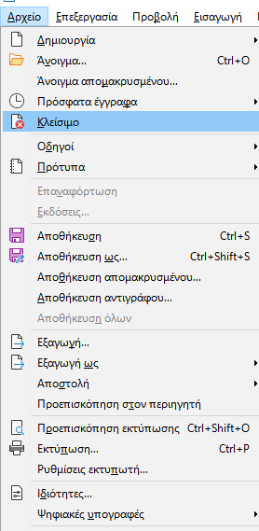
Writer
Κλείσιμο Αρχείου
Aρχείο -> Κλείσιμο
Έξοδος από το πρόγραμμα
Έναρξη ->Έξοδος από το Libreoffice

Slide 10
Writer
Επιλογή Κειμένου
Με το ποντίκι
Με τα πλήκτρα ctrl και το shift
Επιλέξτε τη λέξη μάθημα από το κείμενο που πληκτρολογήσατε
Επιλέξτε την πρώτη γραμμή της παραγράφου

Slide 11
Writer
Διαγραφή κειμένου – χαρακτήρα
Χαρακτήρα
Μεταφέρω τον κέρσορα στο σημείο διαγραφής και διαγράφω με το πλήκτρο Backspace (Αριστερή διαγραφή) ή με το πλήκτρο Delete (Δεξιά διαγραφή)
Κειμένου
Επιλέγω το κείμενο για διαγραφή και πατάω το πλήκτρο Backspace ή με το πλήκτρο Delete

Slide 12
Writer
Αναίρεση
Κατά τη διαδικασία της αναίρεσης, «ακυρώνεται» η τελευταία ενέργεια που έχει γίνει
Πληκτρολόγιο
Cntrl+Z

Slide 13
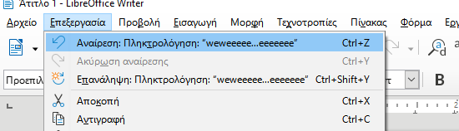
Writer
Αναίρεση
Μενού

Slide 14
Writer
Αντιγραφή - Επικόλληση Κειμένου
Αφού επιλέξω το κείμενο που είναι για αντιγραφή
Πληκτρολόγιο
Cntrl+C για αντιγραφή
και για επικόλληση Cntrl+V
Ποντίκι
Επιλέγω το κείμενο
Δεξί κλικ και Αντιγραφή
Δεξί κλικ και Επικόλληση

Slide 15
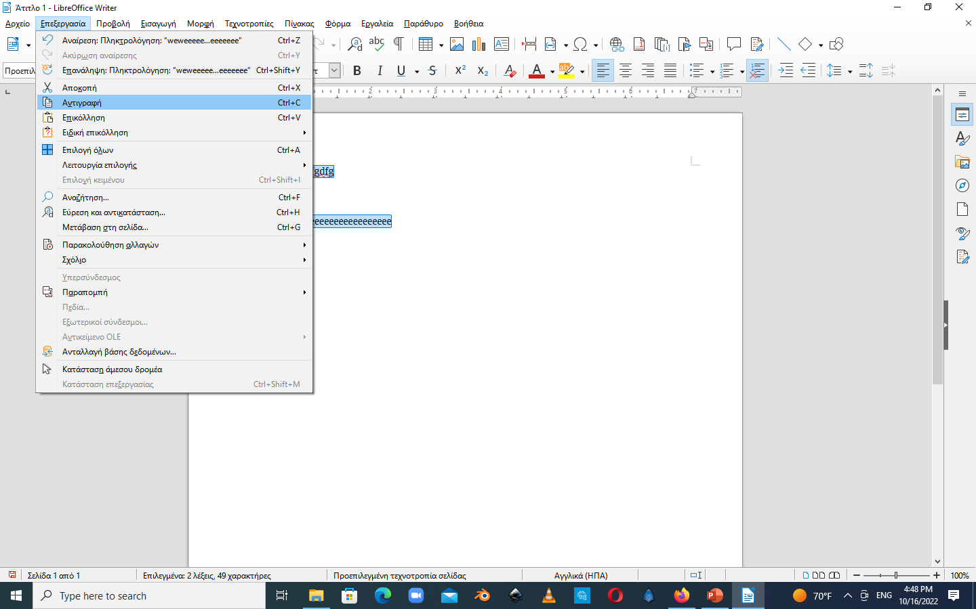
Writer
Αντιγραφή - Επικόλληση Κειμένου
Μενού

Slide 16
Writer
Αποκοπή – Επικόλληση
Αφού επιλέξω το κείμενο που είναι για αποκοπή
Πληκτρολόγιο
Αποκοπή: Cntrl+X
Επικόλληση: Cntrl+V
Ποντίκι
Δεξί κλικ ->Αποκοπή
Δεξί κλικ->Επικόλληση

Slide 17

Writer
Αποκοπή – Επικόλληση
Μενού

Slide 18
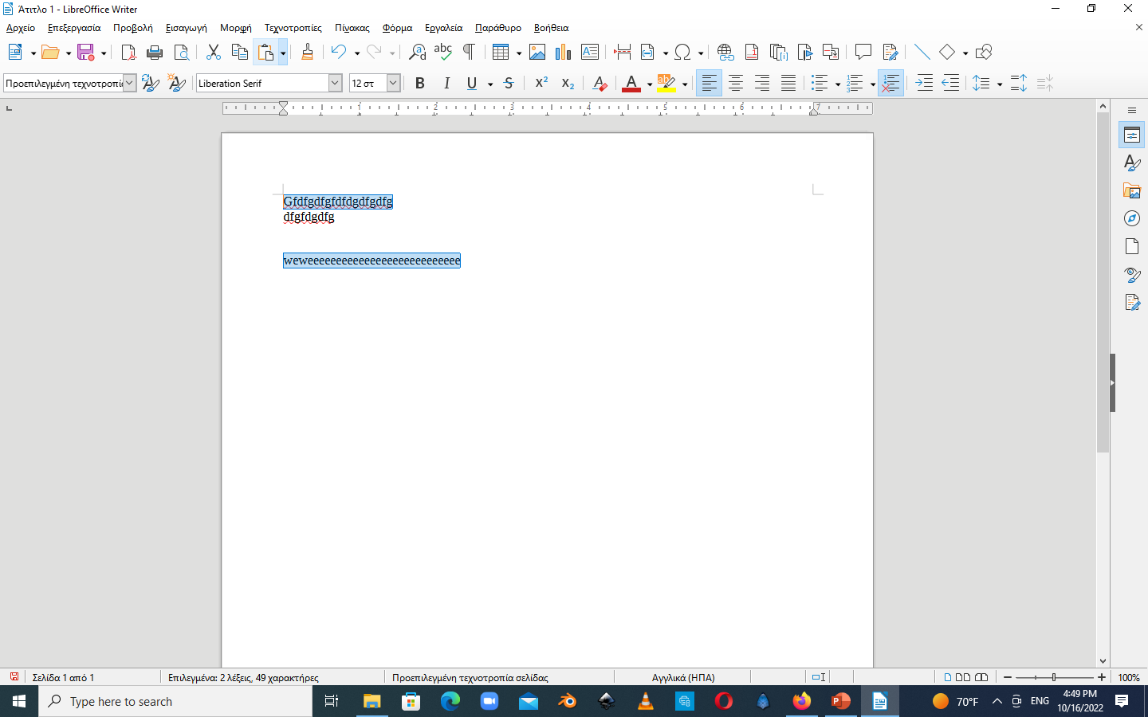

Writer
Επικόλληση

Slide 19
Writer
Εκτελέστε τις διαδικασίες της αντιγραφής – επικόλληση και αποκοπής – επικόλληση μέσα στο έγγραφό σας σε οποιεσδήποτε λέξεις και σε οποιοδήποτε σημείο θέλετε

Slide 20
Writer
Ποια είναι η διαφορά της Αντιγραφής και της Αποκοπής που παρατηρείτε;

Slide 21
Writer
Διαφορά Αντιγραφής και Αποκοπής
Κατά την αποκοπή το κείμενο που έχει επιλεγεί σβήνεται και μπορεί μόνο να επικολληθεί(δεν υπάρχει αντίγραφο του αρχικού).
Κατά την αντιγραφή το αρχικό κείμενο δεν αποκόπτεται(υπάρχει αντίγραφο του αρχικού).

Slide 22
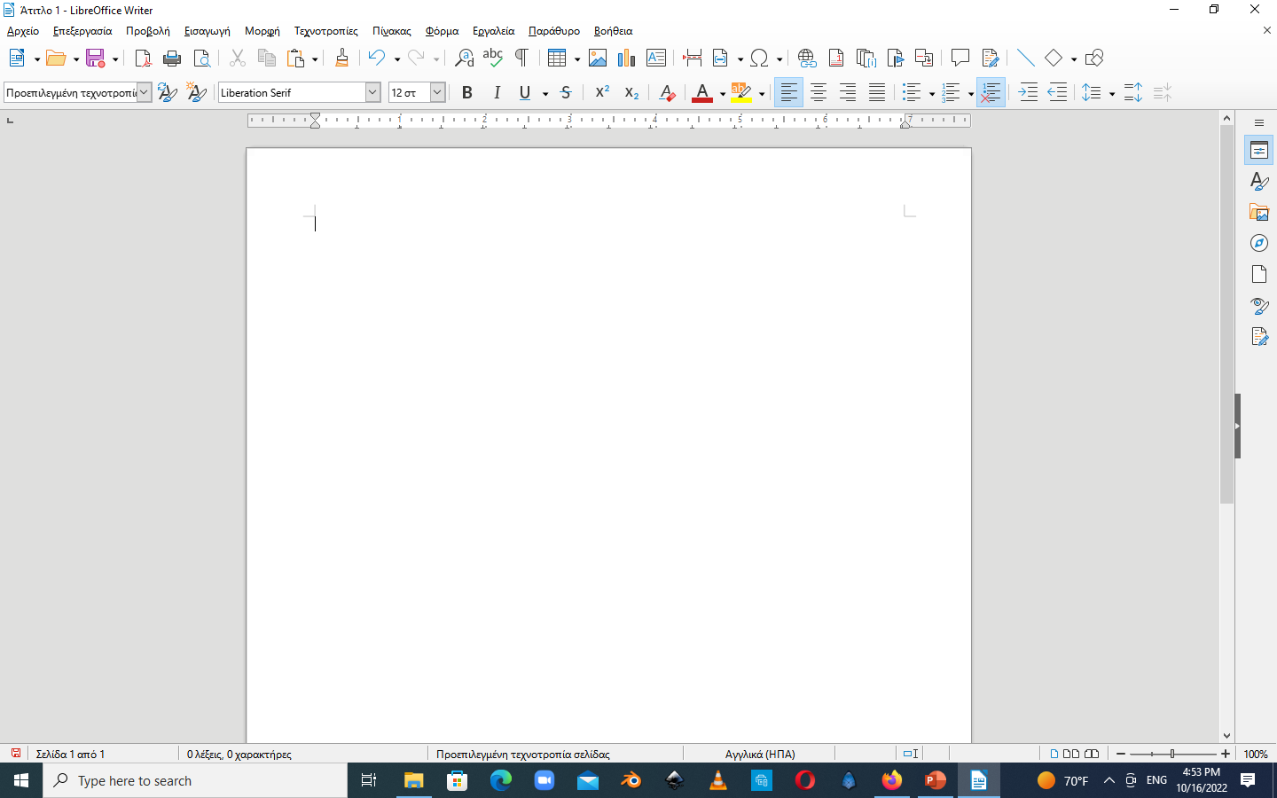
Writer
Μορφοποίηση κειμένου
Μενού

Slide 23
Writer
Μορφοποίηση κειμένου
Μενού
Γραμματοσειρά

Slide 24
Writer
Μορφοποίηση κειμένου
Μενού
Μέγεθος γραμματοσειράς

Slide 25
Writer
Μορφοποίηση κειμένου
Μενού
Έντονη γραφή

Slide 26
Μορφοποίηση κειμένου
Μενού
Πλάγια γραφή

Slide 27
Writer
Μορφοποίηση κειμένου
Μενού
Υπογράμμιση
Διακριτή γραφή

Slide 28
Writer
Μορφοποίηση κειμένου
Μενού
Εκθέτης
Δείκτης

Slide 29
Writer
Μορφοποίηση κειμένου
Μενού
Χρώμα Επισήμανσης

Slide 30
Writer
Μορφοποίηση κειμένου
Μενού
Χρώμα γραμματοσειράς

Slide 31
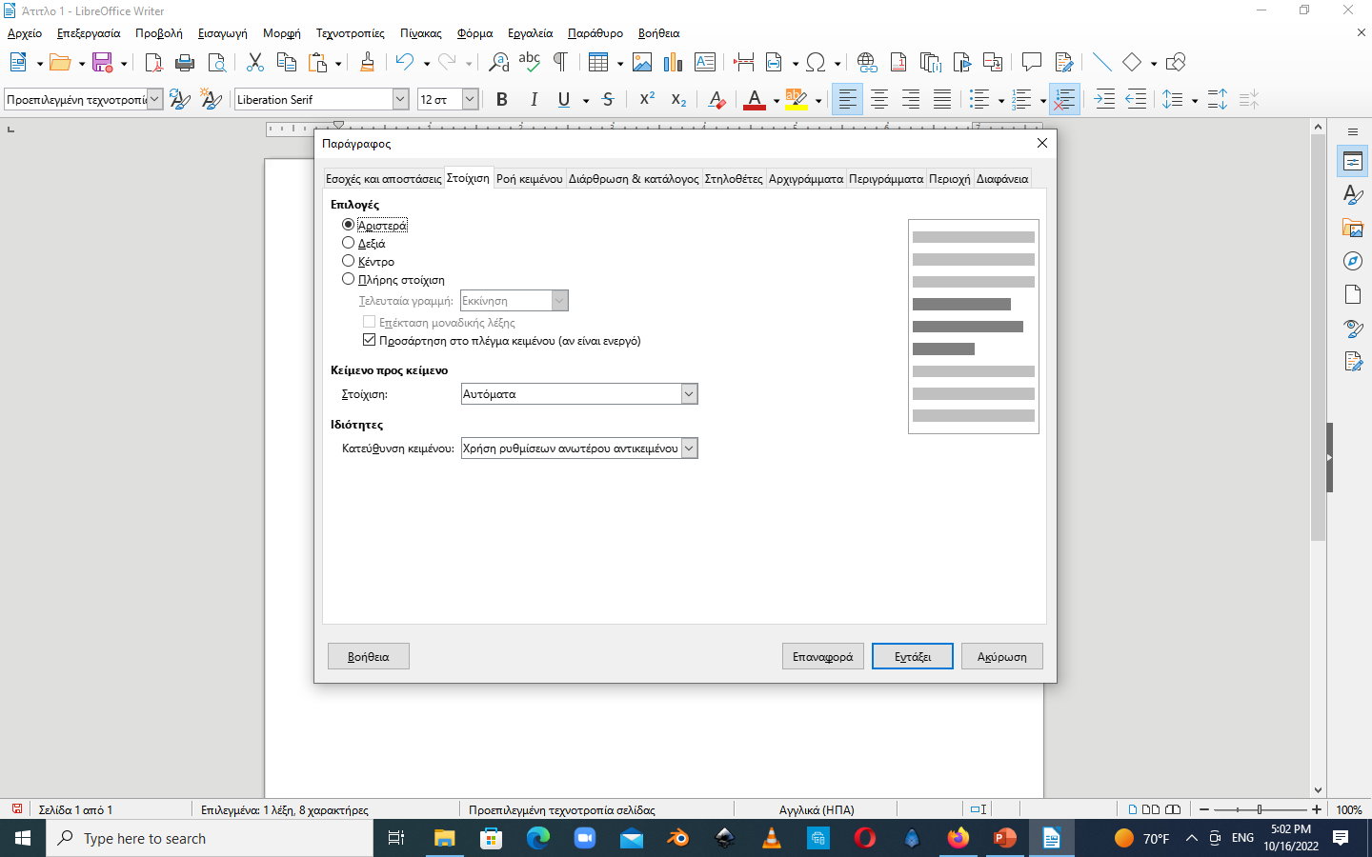
Writer

Slide 32
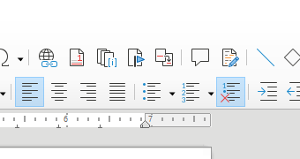
Λίστες με Κουκίδες και Αρίθμηση
Οι αριθμημένες λίστες και οι λίστες με κουκκίδες μπορούν να χρησιμοποιηθούν σε ένα έγγραφο για να συγκεντρώσουν μαζί σχετικά στοιχεία, να δώσουν έμφαση ή ιεραρχία στο κείμενο. Το κείμενο μορφή λίστας γίνεται πιο ευανάγνωστο.
Οι αριθμημένες λίστες είναι κατάλληλες όταν η σειρά ή η ακολουθία είναι σημαντική. Οι λίστες με κουκκίδες λειτουργούν καλύτερα όταν η σειρά δεν έχει σημασία, αλλά τα στοιχεία στη λίστα σχετίζονται.
Κουκίδες και αρίθμηση

Slide 33
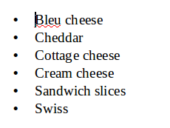
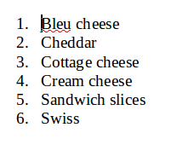
Λίστες με Κουκίδες και Αρίθμηση
Δημιουργία λιστών
Για να δημιουργήσετε μια λίστα στο Writer, όλα τα στοιχεία πρέπει να είναι χωρισμένα με χαρακτήρα New Line, δηλαδή κάθε στοιχείο μια παράγραφος.Για να δημιουργήσετε μια λίστα:
Επιλέξτε όλα τα στοιχεία της λίστας
Κάντε κλικ στο κουμπί Κουκκίδες ή Αρίθμηση της εργαλειοθήκης
Λίστα με Κουκκίδες Λίστα με Αρίθμηση

Slide 34
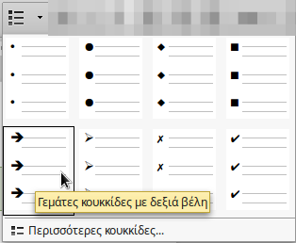

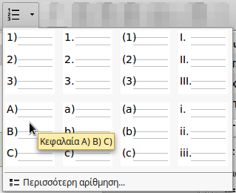
Λίστες με Κουκίδες και Αρίθμηση
Για να αλλάξετε τη μορφή των κουκίδων ή των αριθμών σε μια λίστα:
Επιλέξτε πρώτα όλα τα στοιχεία λίστας και κάντε κλικ στο βέλος στο εικονίδιο λίστας με κουκκίδες ή αρίθμηση.
Στο αναπτυσσόμενο πλαίσιο επιλέξτε τη νέα μορφή σφαίρας ή αριθμών:

Slide 35
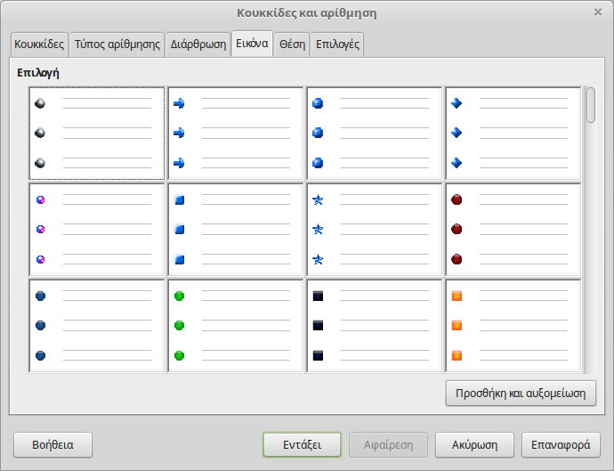
Λίστες με Κουκίδες και Αρίθμηση
  Το παράθυρο διαλόγου Κουκκίδες και Αρίθμηση
  Για περισσότερες επιλογές, κάντε κλικ στο στοιχείο Περισσότερες κουκκίδες... ή Περισσότερες αρίθμηση... για να ανοίξετε το παράθυρο Κουκκίδες και αρίθμηση. Στην καρτέλα Εικόνα μπορείτε να ορίσετε ένα εικονίδιο για τις κουκκίδες ή να προσθέσετε μια εικόνα από τον υπολογιστή σας.

Slide 36
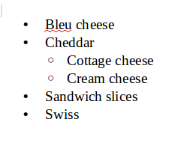

Εργαλειοθήκη Κουκκίδες και Αρίθμηση
Με την Εργαλειοθήκη Κουκκίδες και Αρίθμηση μπορείτε να εκτελέσετε πιο σύνθετες λειτουργίες όπως ένθετες λίστες, μετακίνηση στοιχείων λίστας και άλλα.
Τα στοιχεία μιας λίστας μπορούν να προωθηθούν κατά ένα ή περισσότερα επίπεδα δημιουργώντας έτσι ιεραρχικές ή ένθετες λίστες. Χρησιμοποιήστε τα κουμπιά αλλαγής επιπέδου για να αυξήσετε ή να μειώσετε το επίπεδο ενός στοιχείου ή στοιχείων λίστας. Η αντίστοιχη εντολή με υποπαραγράφους (υπολίστα) αλλάζει το επίπεδο του επιλεγμένου στοιχείου, συμπεριλαμβανομένων όλων των ένθετων στοιχείων.

Slide 37
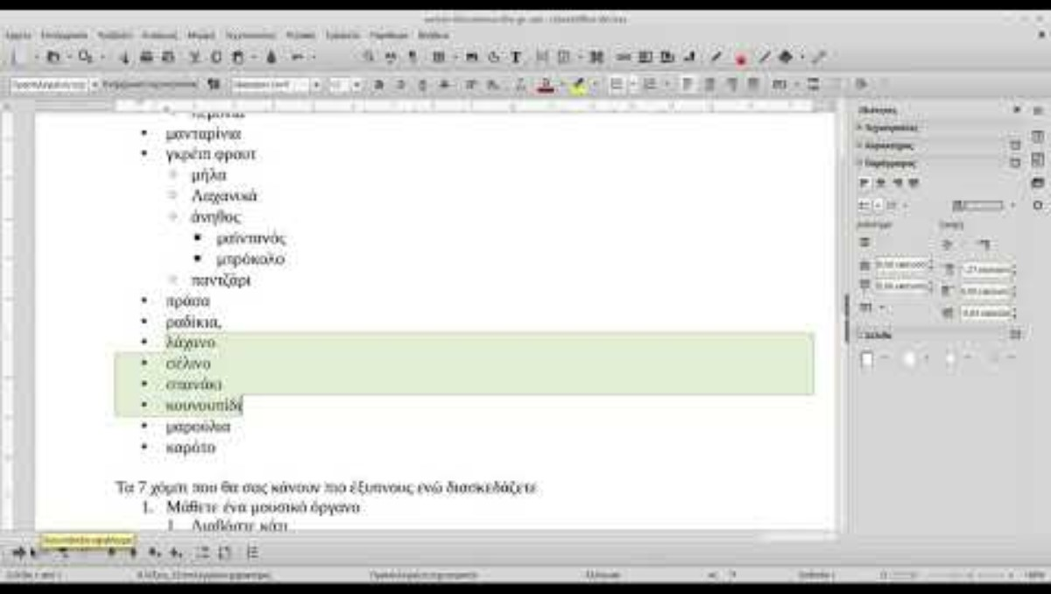
Εργαλειοθήκη Κουκκίδες και Αρίθμηση
Με την Εργαλειοθήκη Κουκκίδες και Αρίθμηση μπορείτε να εκτελέσετε πιο σύνθετες λειτουργίες όπως ένθετες λίστες, μετακίνηση στοιχείων λίστας και άλλα.

Slide 38
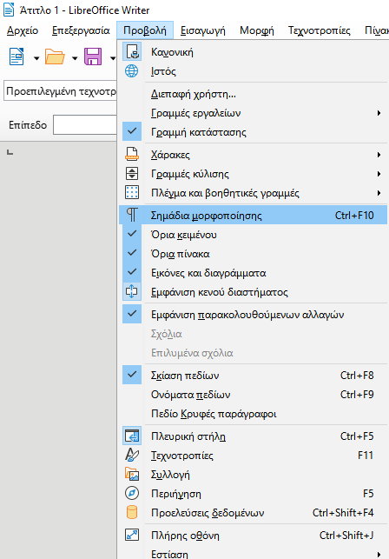
Μορφοποίηση Παραγράφου
Εμφάνιση / Απόκρυψη
μη εκτυπώσιμων χαρακτήρων

Slide 39
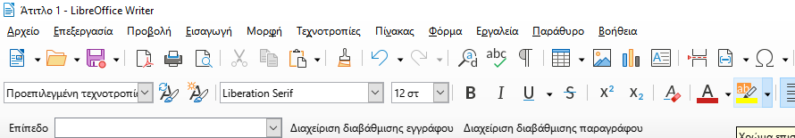
Μορφοποίηση Παραγράφου
Σκίαση

Slide 40
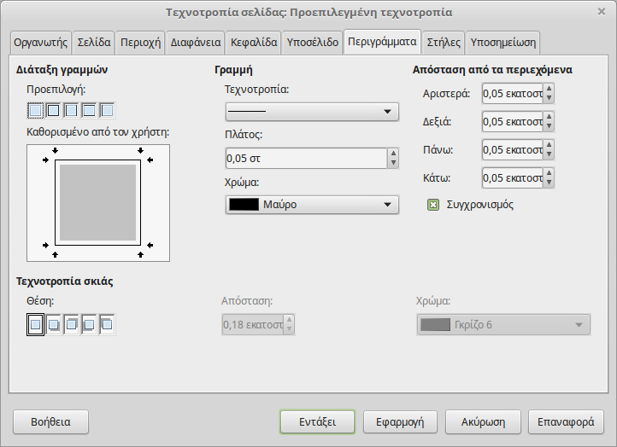
Μορφοποίηση Παραγράφου
Περιγράμματα

Slide 41
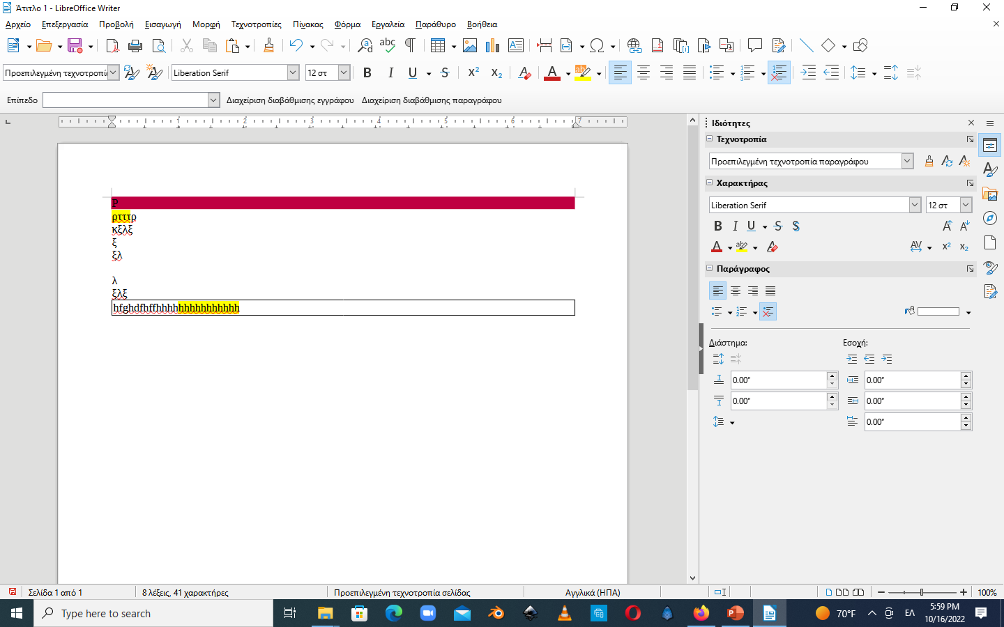
Μορφοποίηση Παραγράφου

Slide 42
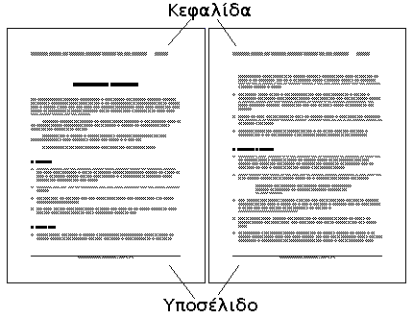
Κεφαλίδες και Υποσέλιδα
Οι κεφαλίδες είναι τμήματα ενός εγγράφου που εμφανίζονται πάντα στην κορυφή μιας σελίδας, τα υποσέλιδα εμφανίζονται στο κάτω μέρος μιας σελίδας. Τυπικά οι κεφαλίδες και τα υποσέλιδα εμφανίζουν γενικές πληροφορίες όπως τον τίτλο του εγγράφου, το όνομα του κεφαλαίου, τον αριθμό της σελίδας, το όνομα του δημιουργού κ.λπ

Slide 43
Κεφαλίδες και Υποσέλιδα
Οι κεφαλίδες και τα υποσέλιδα μπορούν να σας βοηθήσουν να κρατήσετε μεγάλα έγγραφα οργανωμένα και να διευκολύνετε στην πλοήγηση. Κανονικά, το κείμενο που εισάγεται στη κεφαλίδα ή το υποσέλιδο θα εμφανίζεται σε κάθε σελίδα του εγγράφου, αλλά μπορείτε να ορίσετε ξεχωριστή κεφαλίδα και υποσέλιδο για μια ενότητα ενός εγγράφου (για παράδειγμα την πρώτη σελίδα).

Slide 44
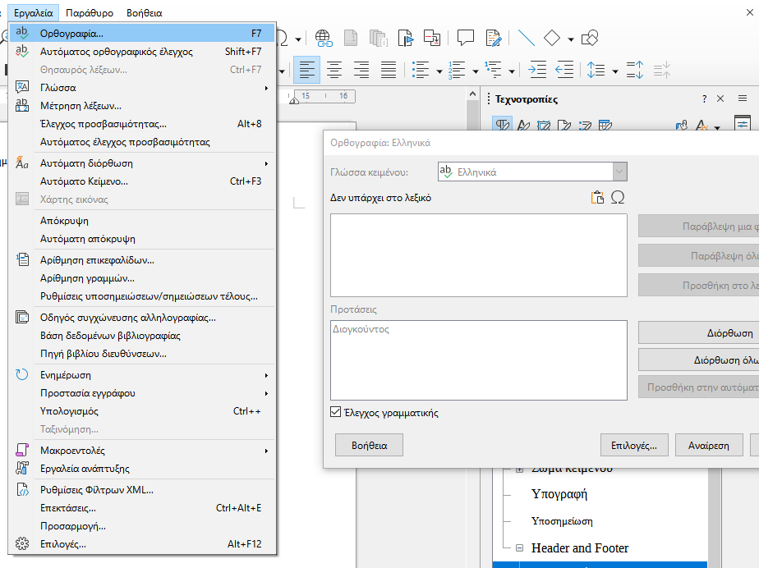
Ορθογραφικός Έλεγχος - Άσκηση

Slide 45
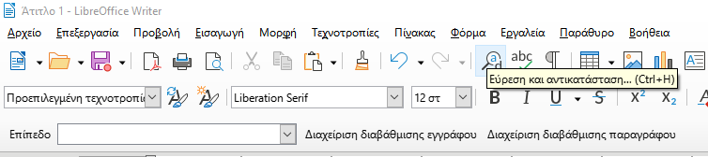
Εύρεση και Αντικατάσταση
Αναζήτηση λέξης μέσα στο κείμενο
Αντικατάσταση λέξης μέσα από το κείμενο

Slide 46
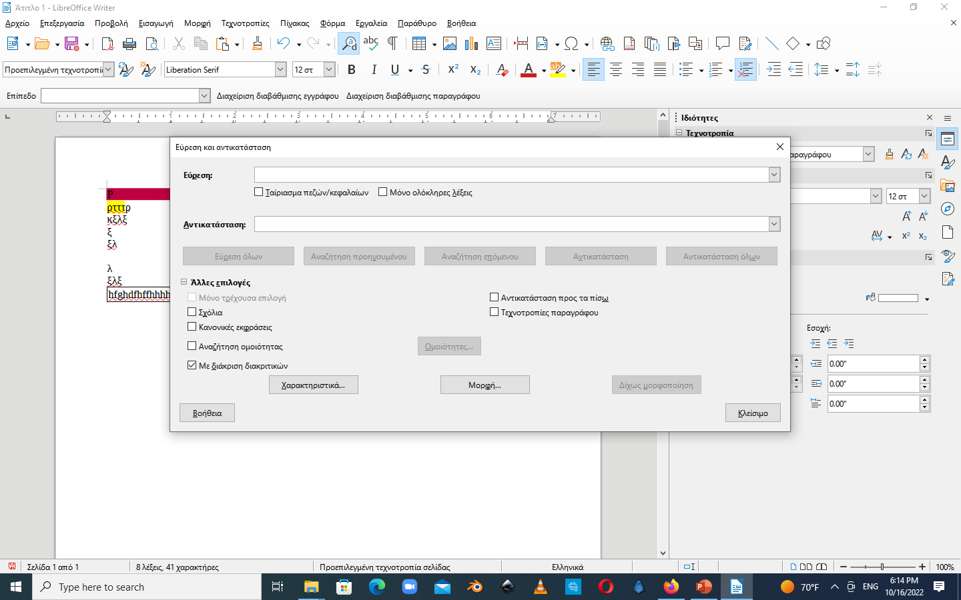
Εύρεση και Αντικατάσταση
Αναζήτηση λέξης
Αντικατάσταση λέξης

Slide 47
Στυλ κειμένου
Εφαρμογή στυλ Βασικό στο κύριο κείμενο
Εφαρμογή στυλ Επικεφαλίδα στις Επικεφαλίδες

Slide 48

Μάθημα 5^{ο}
Δημιουργία Πινάκων –Επεξεργασία font style-Πίνακας περιεχομένων
Διδάσκων:Γκούτζιος Στέφανος
Email:sgoutzios@g.uowm.gr

Slide 49
Δημιουργία Πινάκων
Οι πίνακες είναι ένας χρήσιμος τρόπος για να οργανώσετε και να παρουσιάσετε μεγάλες ποσότητες πληροφοριών, όπως για παράδειγμα:
Τεχνικές, οικονομικές ή στατιστικές εκθέσεις.
Κατάλογος προϊόντων με τιμές και χαρακτηριστικά.
Λίστες ονομάτων με διεύθυνση και άλλες πληροφορίες.
Οι πίνακες μπορούν επίσης να χρησιμοποιηθούν για τη δημιουργία πιο σύνθετων διατάξεων σε μια σελίδα όπως και για την τοποθέτηση και ευθυγράμμιση κειμένου και γραφικών.

Slide 50
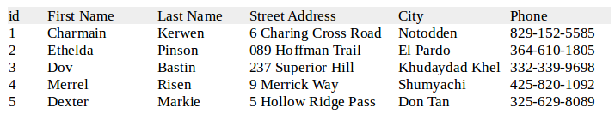
Τι είναι ένας πίνακας
Όπως φαίνεται στην παρακάτω εικόνα ένας πίνακας αποτελείται από γραμμές και στήλες. Συνήθως, η πρώτη σειρά περιέχει μια κεφαλίδα με τα ονόματα των στηλών. Κάθε σειρά ή στήλη περιέχει κελιά όπου εισάγουμε τα δεδομένα πίνακα (κείμενο ή γραφικά)
Προτού εισαγάγετε έναν πίνακα σε ένα έγγραφο, βοηθάει να έχετε μια εκτίμηση του αριθμού των γραμμών και των
στηλών που απαιτούνται. Η γραμμή ορίζεται από μια οριζόντια σειρά κελιών, ενώ μια στήλη είναι μια κάθετη σειρά.

Slide 51
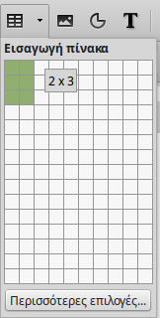
Εισαγωγή νέου πίνακα
Για να εισαγάγετε νέο πίνακα, τοποθετήστε το δρομέα όπου θέλετε να εμφανίζεται ο πίνακας
Κάντε κλικ στο εικονίδιο "Εισαγωγή πίνακα" στη βασική γραμμή εργαλείων
Επιλέξτε τον αριθμό των γραμμών και των στηλών που χρειάζεστε

Slide 52
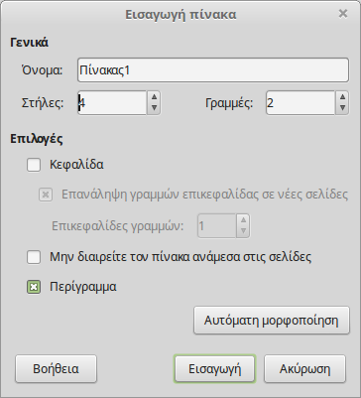
Χρησιμοποιώντας το παράθυρο Εισαγωγή πίνακα
Εάν κάνετε κλικ στο κουμπί Περισσότερες επιλογές, μπορείτε να ορίσετε περισσότερες ιδιότητες για τον νέο πίνακα
Κεφαλίδα. Επιλέξτε αυτήν την επιλογή εάν η πρώτη γραμμή του πίνακα περιέχει τα ονόματα των στηλών και όχι τα πραγματικά δεδομένα. Αυτό καθιστά την πρώτη σειρά να είναι διαμορφωμένη ως επικεφαλίδα.
Επανάληψη γραμμών επικεφαλίδας σε νέες σελίδες. Κάνει την γραμμή επικεφαλίδας να εμφανίζεται σε κάθε σελίδα αν ο πίνακας είναι αρκετά μεγάλος.
Μην διαιρείτε τον πίνακα ανάμεσα στις σελίδες. Αποτρέπει το διαχωρισμό του πίνακα σε περισσότερες από μία σελίδες.
Περίγραμμα. Περιβάλλει κάθε κελί του πίνακα με ένα περίγραμμα.

Slide 53
Δημιουργία πίνακα από μορφοποιημένο κείμενο
Μπορείτε να δημιουργήσετε έναν πίνακα από απλό κείμενο χρησιμοποιώντας το εργαλείο Κείμενο σε Πίνακα.
Το προς μετατροπή κείμενο πρέπει να περιέχει χαρακτήρες που υποδηλώνουν τον διαχωρισμό στηλών.
Οι χαρακτήρες νέας γραμμής, δηλαδή κάθε παράγραφος, υποδηλώνουν το τέλος μιας γραμμής πίνακα.
Για παράδειγμα, το παρακάτω κείμενο διαχωρίζει τις στήλες με κόμματα (,) και τις γραμμές με παραγράφους.
Όνομα, Πόλη, Ηλικία
Γιώργος, Σύρος, 33
Νίκος, Αθήνα, 22
Ελένη, Παρίσι, 19
Επιλέξτε το κείμενο προς μετατροπή και εκτελέσετε την εντολή μενού Πίνακας > Μετατροπή > Μετατροπή κειμένου σε πίνακα

Slide 54
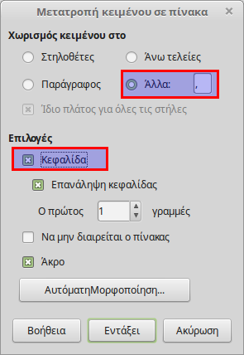
Όταν εμφανιστεί το παράθυρο διαλόγου Μετατροπή κειμένου σε πίνακα, ορίστε το διαχωριστικό κειμένου τον χαρακτήρα κόμμα (,) και την πρώτη γραμμή ως κεφαλίδα.

Slide 55
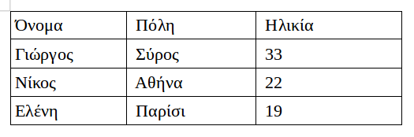
Ο πίνακας θα δημιουργηθεί αυτόματα όπως φαίνεται στη παρακάτω εικόνα

Slide 56
Aσκήσεις
Δημιουργήστε ένα πίνακα με 5 στήλες x 4 γραμμές, χωρίς κεφαλίδα, με περίγραμμα. Γεμίστε με τυχαίους αριθμούς.
Δημιουργήστε ένα πίνακα με 2 στήλες x 4 γραμμές, με κεφαλίδα, χωρίς περίγραμμα. Γεμίστε με φρούτα και λαχανικά.
Δημιουργήστε ένα πίνακα από το παρακάτω κείμενο διαχωρισμένο με κόμματα, χωρίς κεφαλίδα, με περίγραμμα.
Όνομα, Επίθετο, Μάθημα, Βαθμός
Μαρία, Πετρίδη, Μαθηματικά, 15
Κώστας, Παπαδόπουλος, Γλώσσα, 16
Ελένη, Κανάρη, Φυσική, 18

Slide 57
Εισαγωγή στις τεχνοτροπίες
Τι είναι οι τεχνοτροπίες;
Οι περισσότεροι συνηθίζουν να δημιουργούν έγγραφα σύμφωνα με φυσικά χαρακτηριστικά. Για παράδειγμα, για την μορφοποίηση ενός τίτλου, μπορείτε να ορίσετε τον τύπο, μέγεθος και το βάρος γραμματοσειράς (για παράδειγμα: Helvetica 18pt, έντονα). Αυτή η τεχνική που χρησιμοποιούν οι περισσότεροι και χρησιμοποιούμε μέχρι τώρα σε αυτό το μάθημα ονομάζεται άμεση μορφοποίηση.

Slide 58

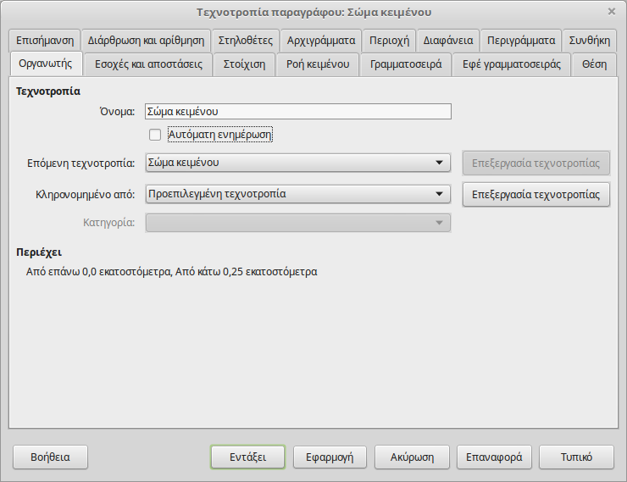
Το παράθυρο Τεχνοτροπία παραγράφου
Για περισσότερες ρυθμίσεις και επιλογές μπορείτε να χρησιμοποιήσετε το παράθυρο Τεχνοτροπία παραγράφου. Για να ανοίξετε αυτό το παράθυρο, κάντε δεξί κλικ οπουδήποτε σε μια παράγραφο και επιλέξτε Επεξεργασία τεχνοτροπία παραγράφου από το μενού περιβάλλοντος.
Αυτή η εντολή εμφανίζει το Παράθυρο Τεχνοτροπία παραγράφου. Το τρέχον στυλ εμφανίζεται στο πεδίο Όνομα στην καρτέλα Οργανωτής.

Slide 59
Εργασία με τεχνοτροπίες
Κατεβάστε το αρχείο από μάθημα 5

Slide 60
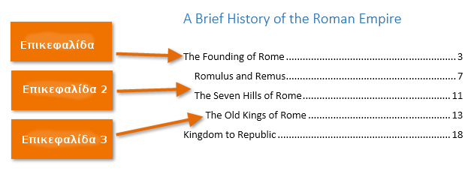
Πίνακας περιεχομένων
Η λειτουργία πίνακα περιεχομένων του Writer σάς επιτρέπει να δημιουργήσετε έναν αυτοματοποιημένο πίνακα περιεχομένων από τις επικεφαλίδες του εγγράφου σας. Αυτές οι καταχωρίσεις δημιουργούνται αυτόματα ως υπερσύνδεσμοι στον πίνακα. Κάθε φορά που γίνονται αλλαγές στο κείμενο μιας επικεφαλίδας στο σώμα του εγγράφου, αυτές οι αλλαγές εμφανίζονται αυτόματα μετά την ενημέρωση του πίνακα.

Slide 61

Δημιουργία πίνακα περιεχομένων
Ένας Πίνακας Περιεχομένων ή (ΠΠ) δημιουργείται από τις επικεφαλίδες ενός εγγράφου. Πριν εισαγάγετε τον ΠΠ, βεβαιωθείτε ότι έχετε διαθρώσει σωστά και με συνέπεια το κείμενό με χρήση επικεφαλίδων. Για παράδειγμα, μπορείτε να χρησιμοποιήσετε το στυλ Επικεφαλίδα 1 για τους τίτλους των κεφαλαίων και τα στυλ Επικεφαλίδα 2 και 3 για τις υποενότητες των κεφαλαίων
Για να εισαγάγετε έναν ΠΠ:
Τοποθετήστε το δρομέα στη θέση που θέλετε να εμφανίζεται (συνήθως στην αρχή του εγγράφου).
Επιλέξτε την εντολή μενού:
Εισαγωγή > Πίνακας περιεχομένων και ευρετηρίο > Πίνακας περιεχομένων

Slide 62
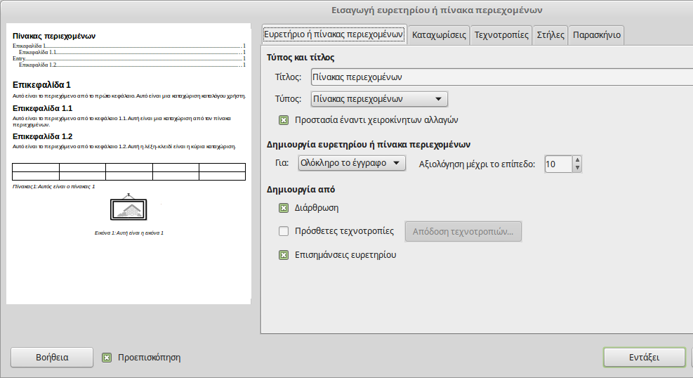
Με την παραπάνω εντολή θα εμφανιστεί το παράθυρο Εισαγωγή ευρετηρίου και ΠΠ. Μπορείτε να δείτε μια προεπισκόπηση του στην αριστερή πλευρά του παραθύρου. Πατήστε Εντάξει για να συνεχίσετε.

Slide 63
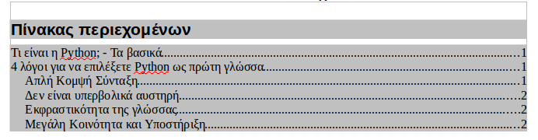
Ο ΠΠ δημιουργείτε αυτόματα στη θέση που ορίσμαμε και εμφανίζεται με γκρίζο φόντο. Αυτό το φόντο είναι για να σας υπενθυμίσει ότι το κείμενο δημιουργείται αυτόματα και δεν εμφανίζεται στην εκτυπώση

Slide 64
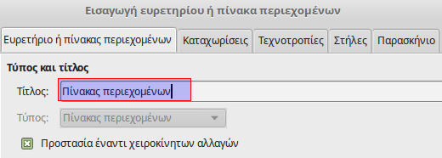

Επεξεργασία του TOC
Τις περισσότερες φορές οι προεπιλεγμένες ρυθμίσεις για τον πίνακα περιεχομένων είναι αρκετές. Αν θέλετε να αλλάξετε την εμφάνιση και άλλες ρυθμίσεις του ΠΠ θα πρέπει να κάνετε επεξεργασία.
Για να επεξεργαστείτε έναν ΠΠ:
Κάντε δεξί κλικ οπουδήποτε μέσα στο ΠΠ
Επιλέξτε την εντολή Επεξεργασία του πίνακα περιεχομένων από το μενού περιβάλλοντος.
Στη καρτέλα Ευρετήριο ή πίνακας περιεχομένων μπορείτε για παράδειγμα να αλλάξετε τον τίτλο του πίνακα περιεχομένων.

Slide 65
Ενημέρωση και διαγραφή
Κάθε φορά που κάνετε αλλαγές στο κείμενο μέσα στις επικεφαλίδες, προσθέστε ή διαγράψτε μια επικεφαλίδα, αυτές οι αλλαγές δεν εμφανίζονται αυτόματα στον ΠΠ. Για να εφαρμοστούν οι αλλαγές και να ενημερωθεί ο ΠΠ επιλέξτε την εντολή Ενημέρωση του πίνακα περιεχομένων από το μενού περιβάλλοντος. Με παρόμοιο τρόπο γίνμεται η διαγραφή του ΠΠ με την εντολή Διαγραφή του πίνακα περιεχομένων.

Slide 66
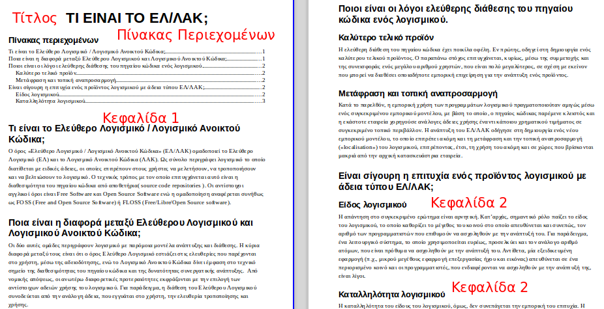
Άσκηση
Να δημιουργήσετε στο κείμενο που σας δίνετε έναν πίνακα περιεχομένων.Να χρησιμοποιήσετε την μορφοποίηση
Που φαίνετε παρακάτω.Για τίτλο να ορίσετε το Στυλ Arial 22στ. ,Κεφαλίδα 1 να ορίσετε το Στυλ Arial 20στ.
Κεφαλίδα 2 να ορίσετε το Στυλ Arial 18στ.,Σώμα Κειμένου να ορίσετε το Στυλ Arial 12στ.

